Slide 1
Źródła muzyki na licencji Creative Commons
W zgodzie z prawem autorskim

Slide 2
Skąd wziąć legalną muzykę?
Lubię słuchać muzyki klasycznej: Chopina, Mozarta i innych autorów. Znam wiele portali, które umożliwiają korzystanie z muzyki na własne potrzeby np. do słuchania czy do filmu albo prezentacji.
Licencje Creative Commons umożliwiają autorom dzielenie się swoją twórczością zarówno grafiką, materiałami wideo czy muzyką.

Slide 3
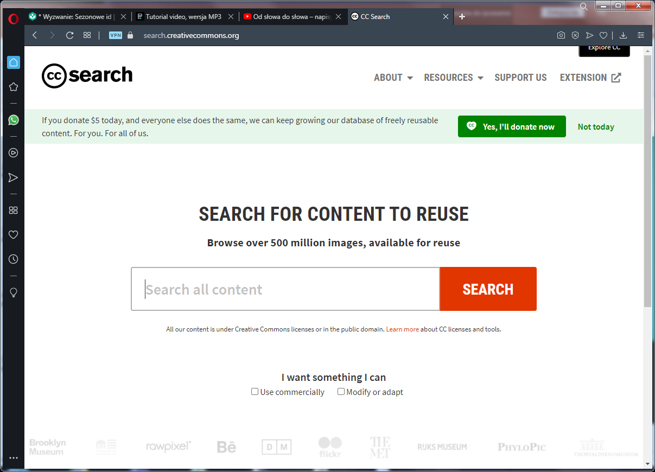
Creative Commons
Niektórzy autorzy muzyki dzielą się swoimi utworami w sieci Internet i umożliwiają korzystanie z nich na licencji Creative Commons umożliwia pobranie utworów z legalnych źródeł.
Obraz 1 Wyszukiwarka Creative Commons

Slide 4
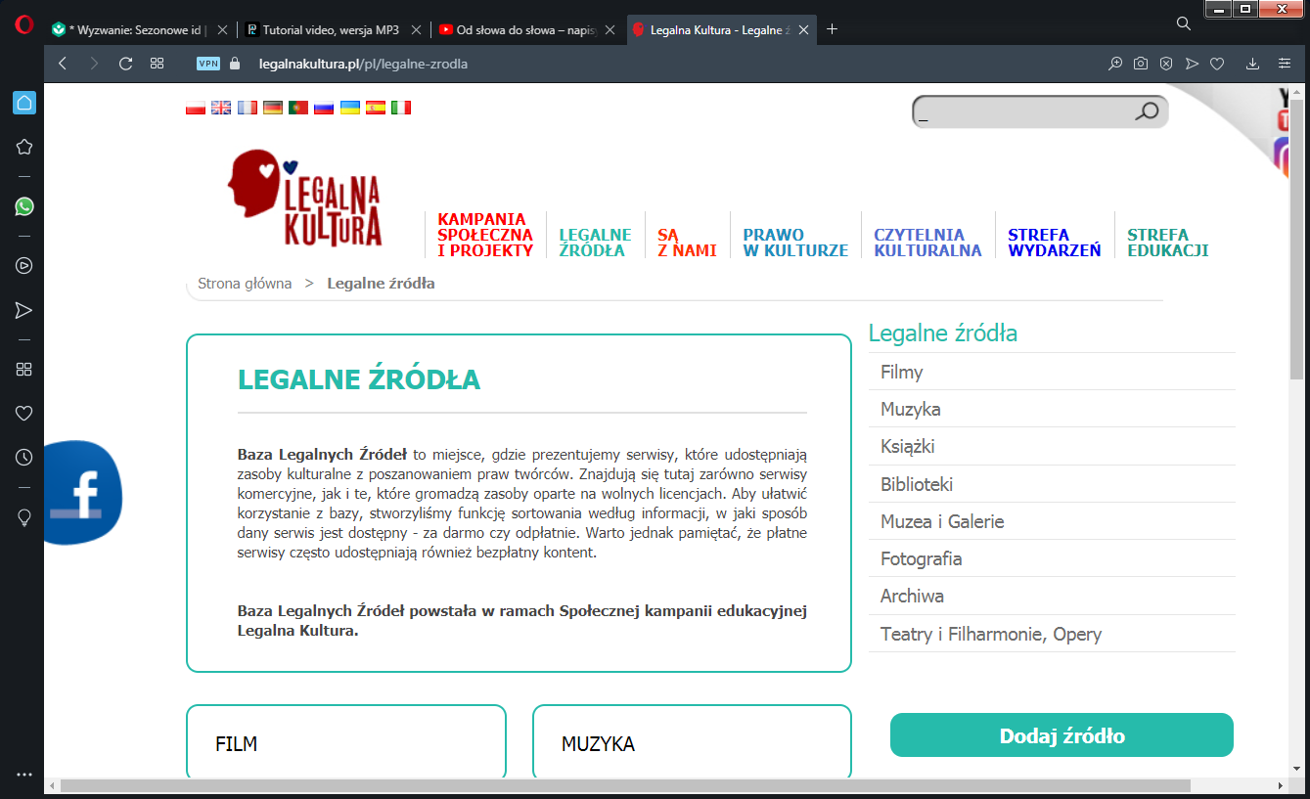
Zasoby z legalnymi źródłami utworów:
Portal legalnakultura.pl pozwala na znalezienie legalnych źródeł muzyki, filmów, fotografii oraz zasobów książek, obrazów i innych danych.
Obraz 2. Portal Legalna kultura

Slide 5
Źródła danych
Tekst –
Tekst -
Obraz - https://legalnakultura.pl/pl/legalne-zrodla
Obraz - https://legalnakultura.pl/pl/prawo-w-kulturze/b-przewodnik-b-po-prawie-autorskim
Opracowanie:
Imię Nazwisko klasa,
data

